Slide 1
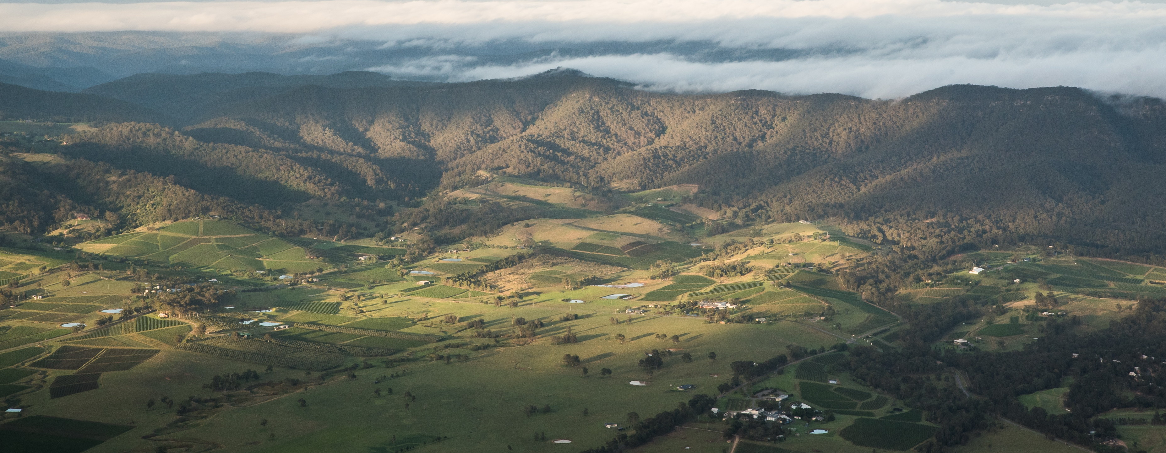
HUNTER VALLEY
ハンター・ヴァレー

Slide 2


自然から生まれる
飽くなき探求心
オーストラリアワインは、オーストラリアの大地でモダンな考え方をもって作られています。 多様な気候、雄大な自然。これらが私たちの造るワインに冒険という歓びを
もたらしてくれるのです。
オーストラリアは世界で最も多様なワインシーンがある国の一つであり、65ワイン産地で150種以上のブドウ品種が栽培されています。ブドウ農家とワインメーカーの活気あるのコミュニティがあり、230年を超える伝統と強い基盤があります。
ワイン生産者たちはサスティナブルと斬新なワイン造りに挑戦し続け、高品質なワインで国際的な賞賛を受けています。
ぜひオーストラリアワインの「今」を発見する旅に出かけてみてください。

Slide 3
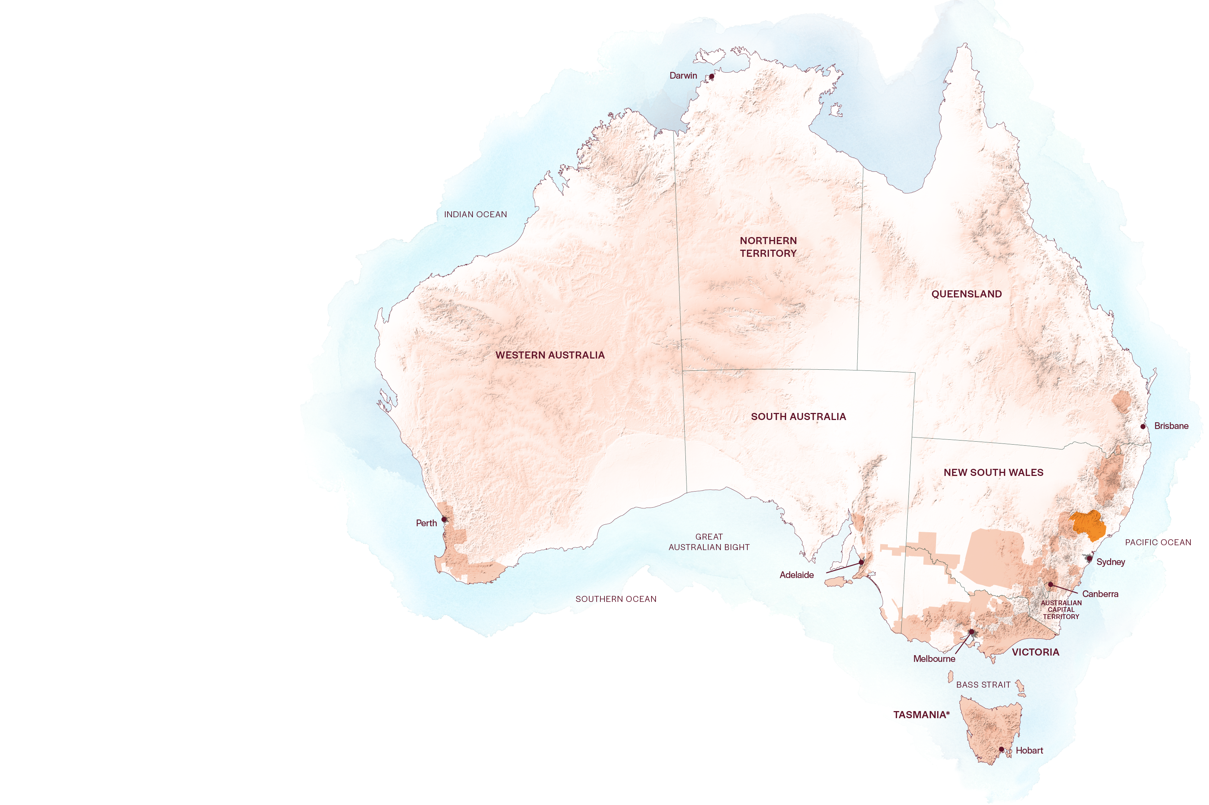
AUSTRALIA
オーストラリア
ハンター・ヴァレー

Slide 4
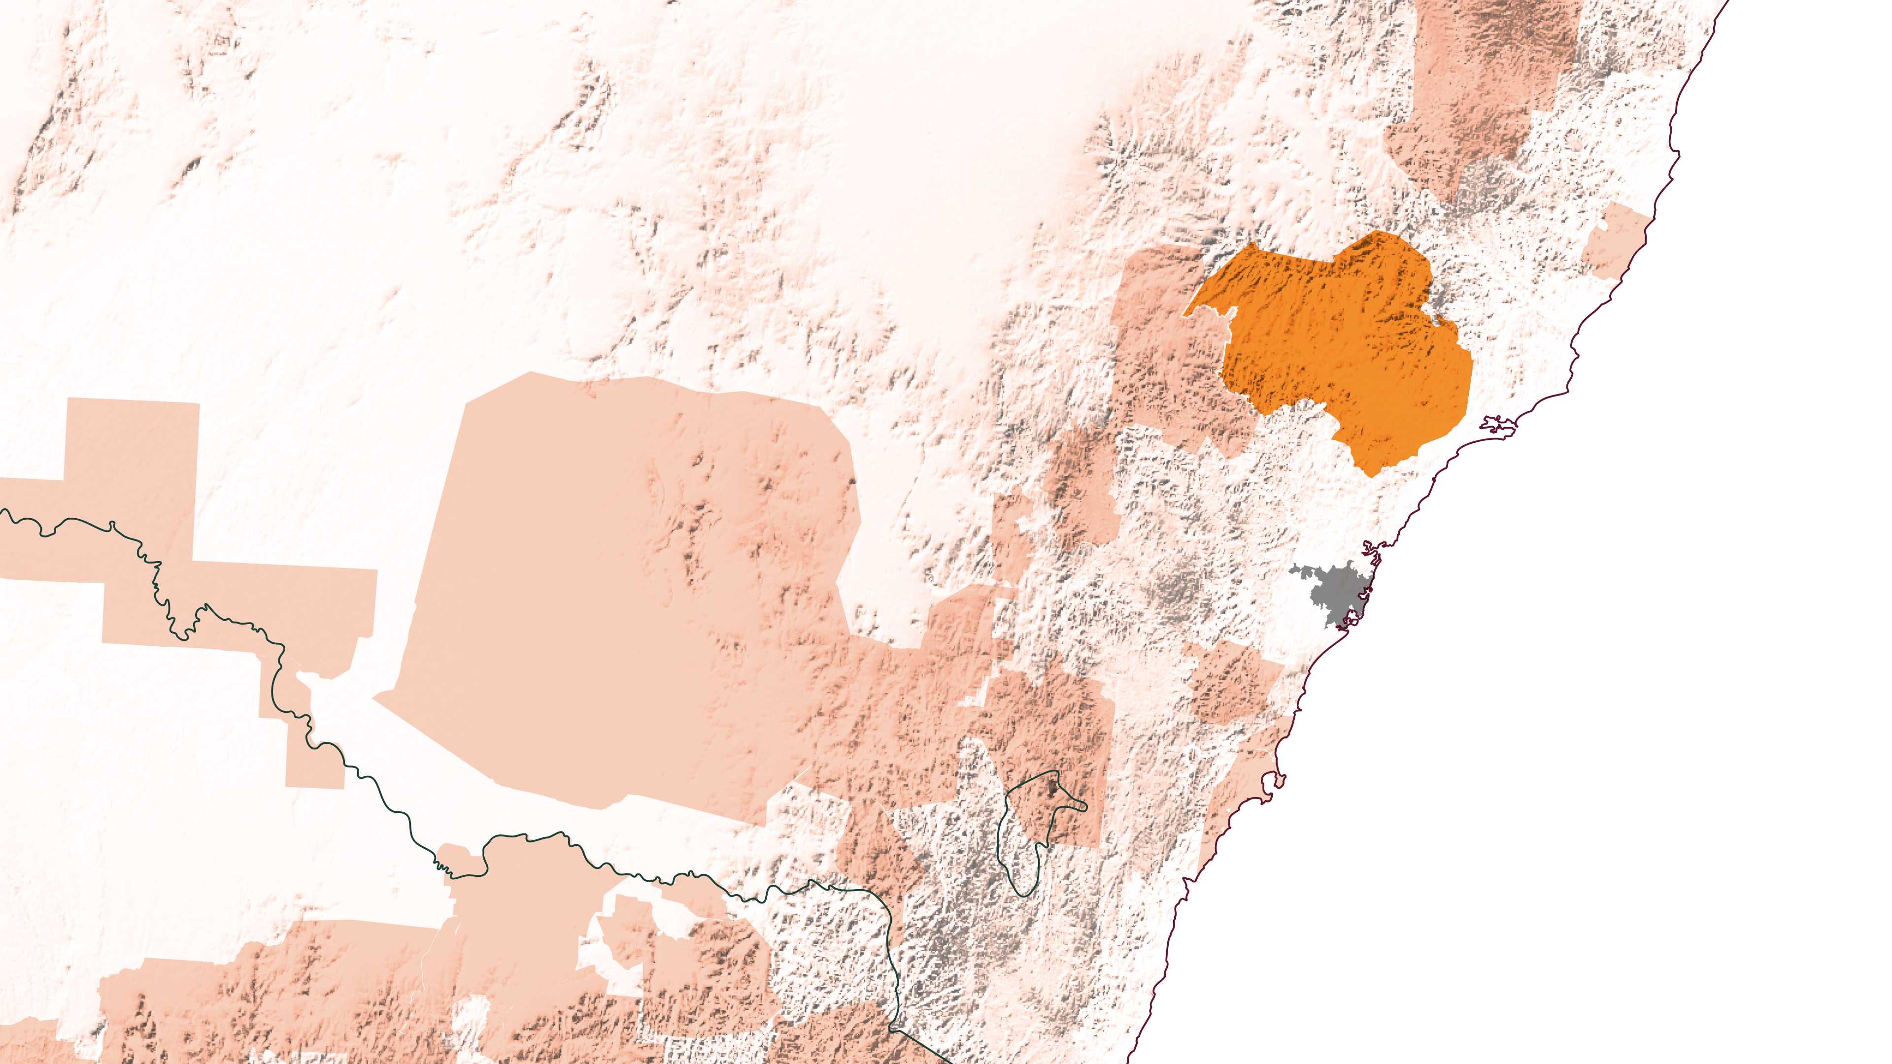
New south wales
ニュー・サウス・
ウェールズ
ハンター・ヴァレー
シドニー
Notes:
シドニーから北に約160㎞、ニュー・サウス・ウェールズ州に位置するハンター・ヴァレーは、観光地としても大変人気があります。北、西、南西を大分水嶺（Great Dividing Range）と国立公園に囲まれ、緑豊かな丘陵地と、この地を象徴するブドウ畑が広がります。

Slide 5
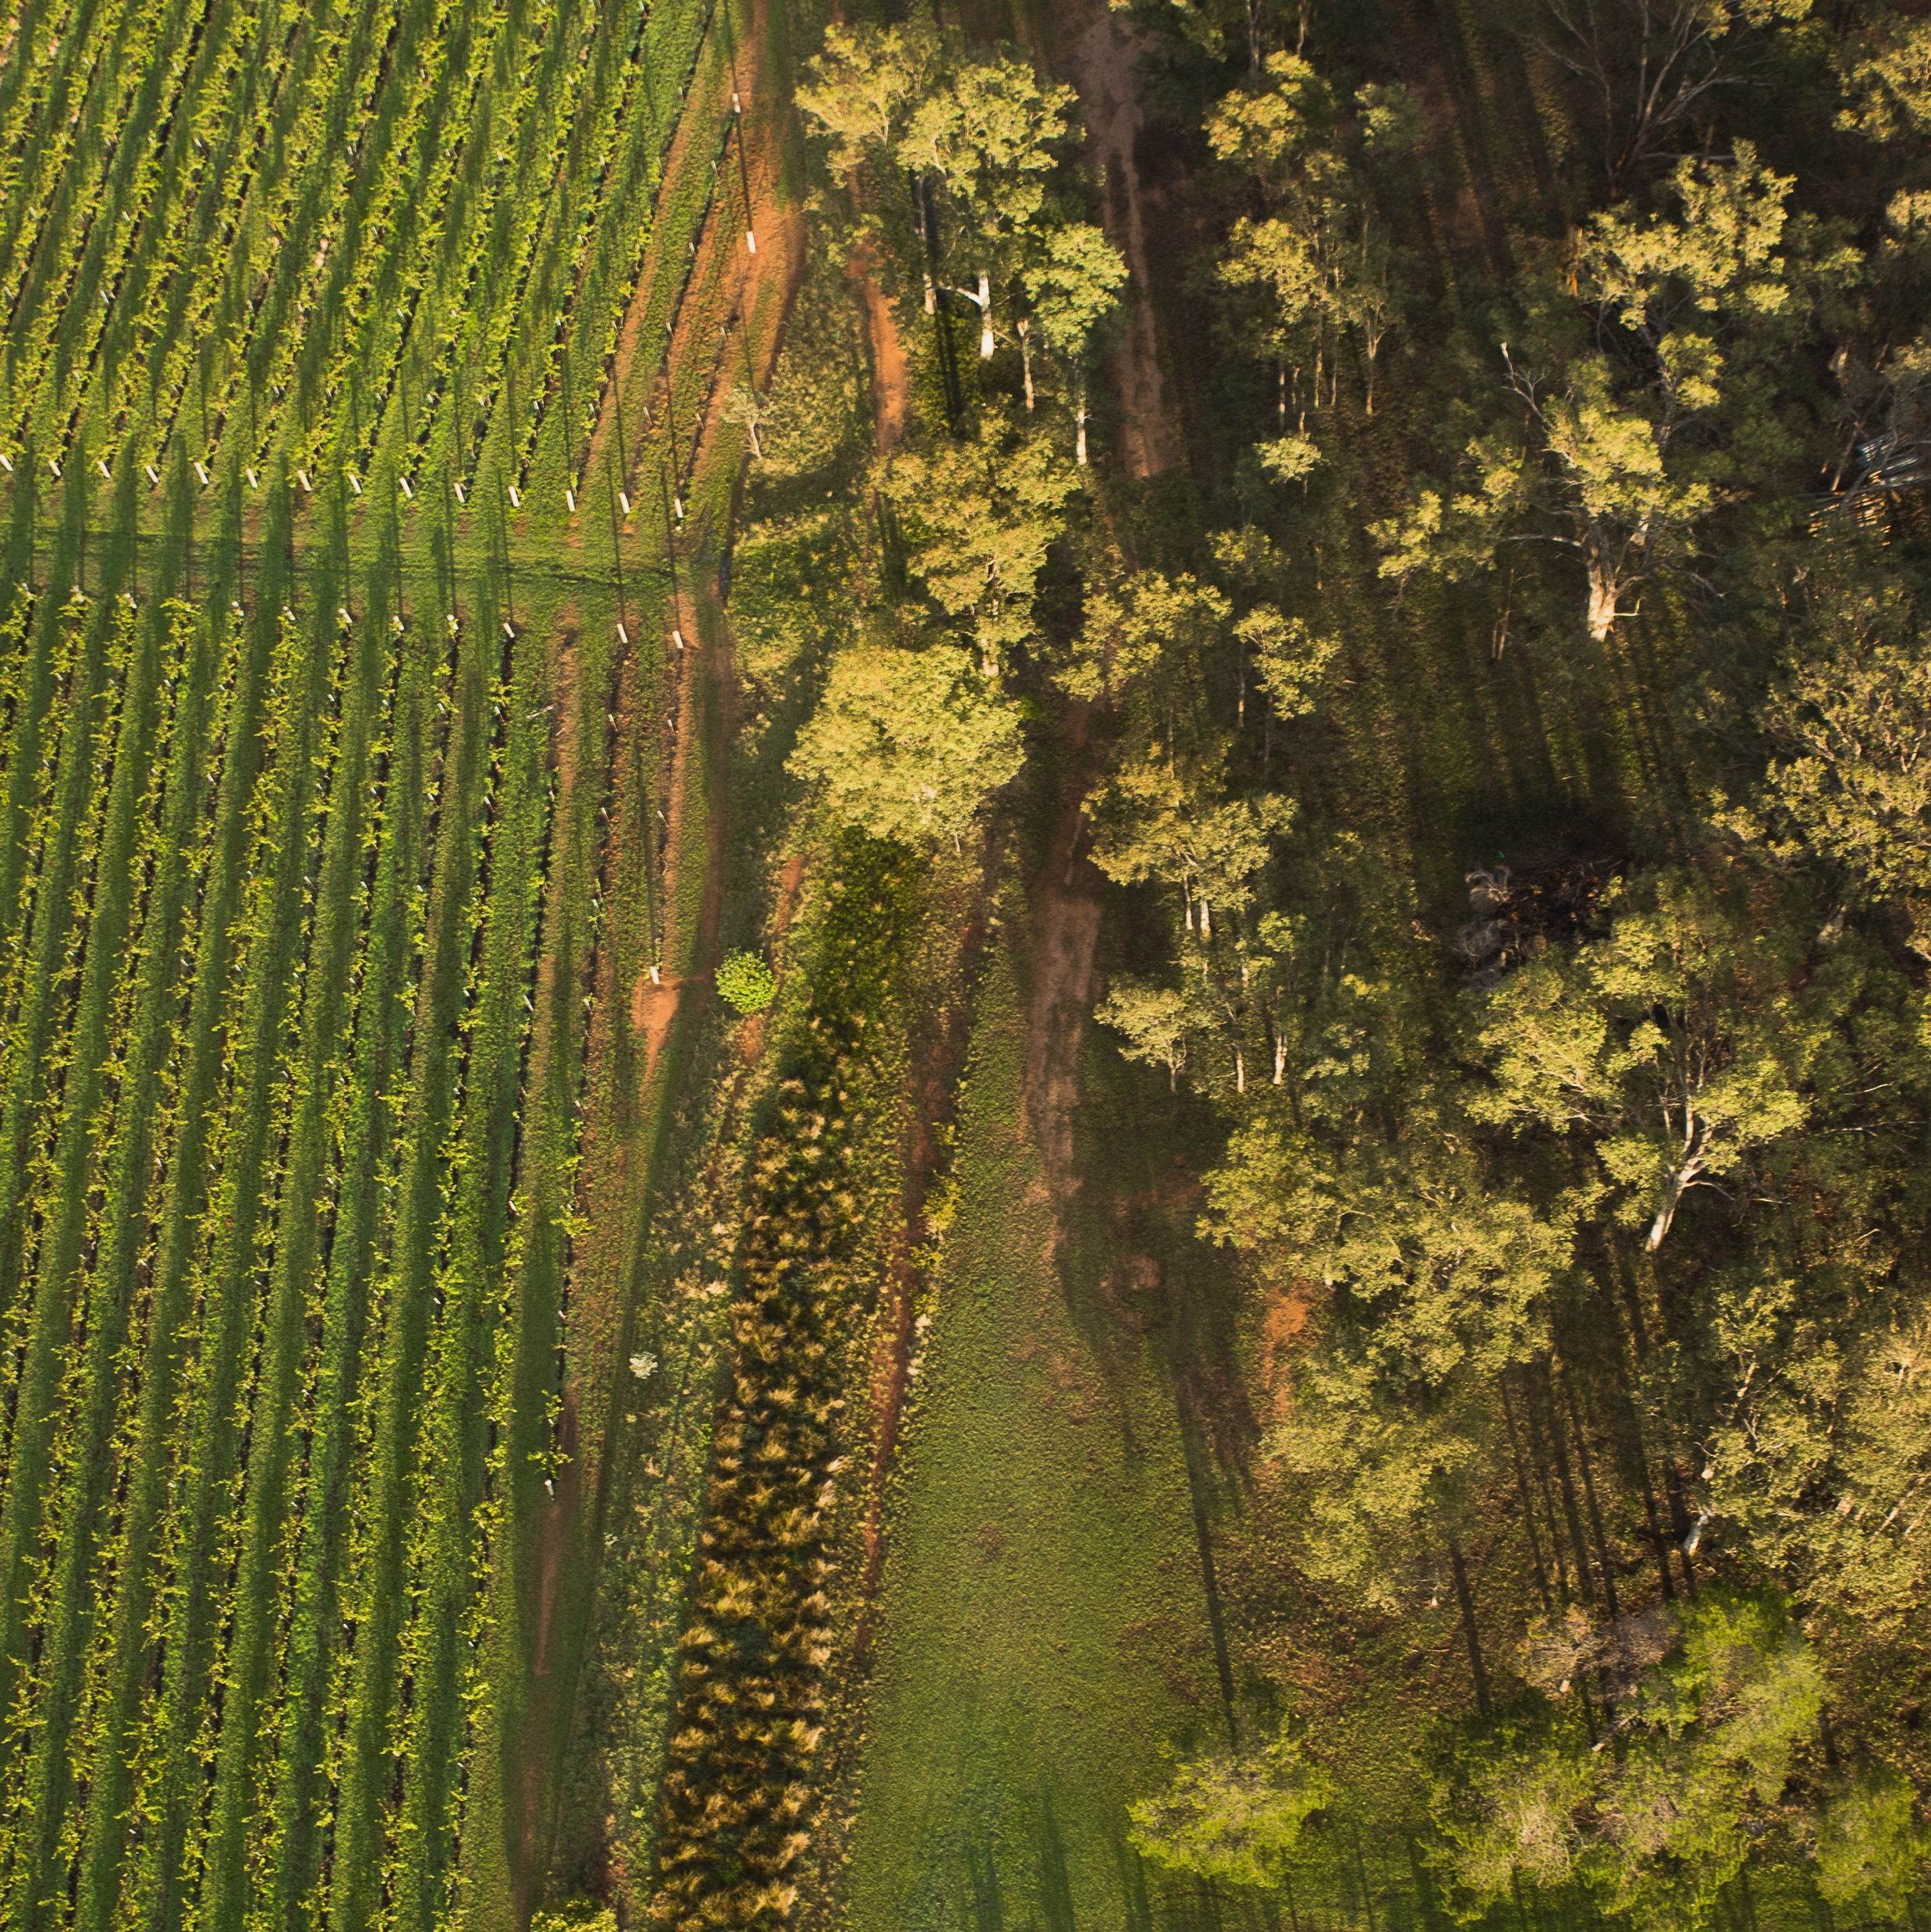
HUNTER VALLEY
オーストラリア
ワイン生誕の地
オーストラリアでも最古のワイン産地の一つであり、今でもオーストラリアのワインコミュニティの
代表格であり続けています。
温暖で高湿度
世界的に有名なセミヨン、シャルドネ、シラーズ
世界最古のブドウ樹
人気の観光地
Notes:
ここでハンター・ヴァレーのクラシックなワインを１つテイスティングしてもらうとよいでしょう。残りのテイスティングはプログラムの後半で行います。

Slide 6
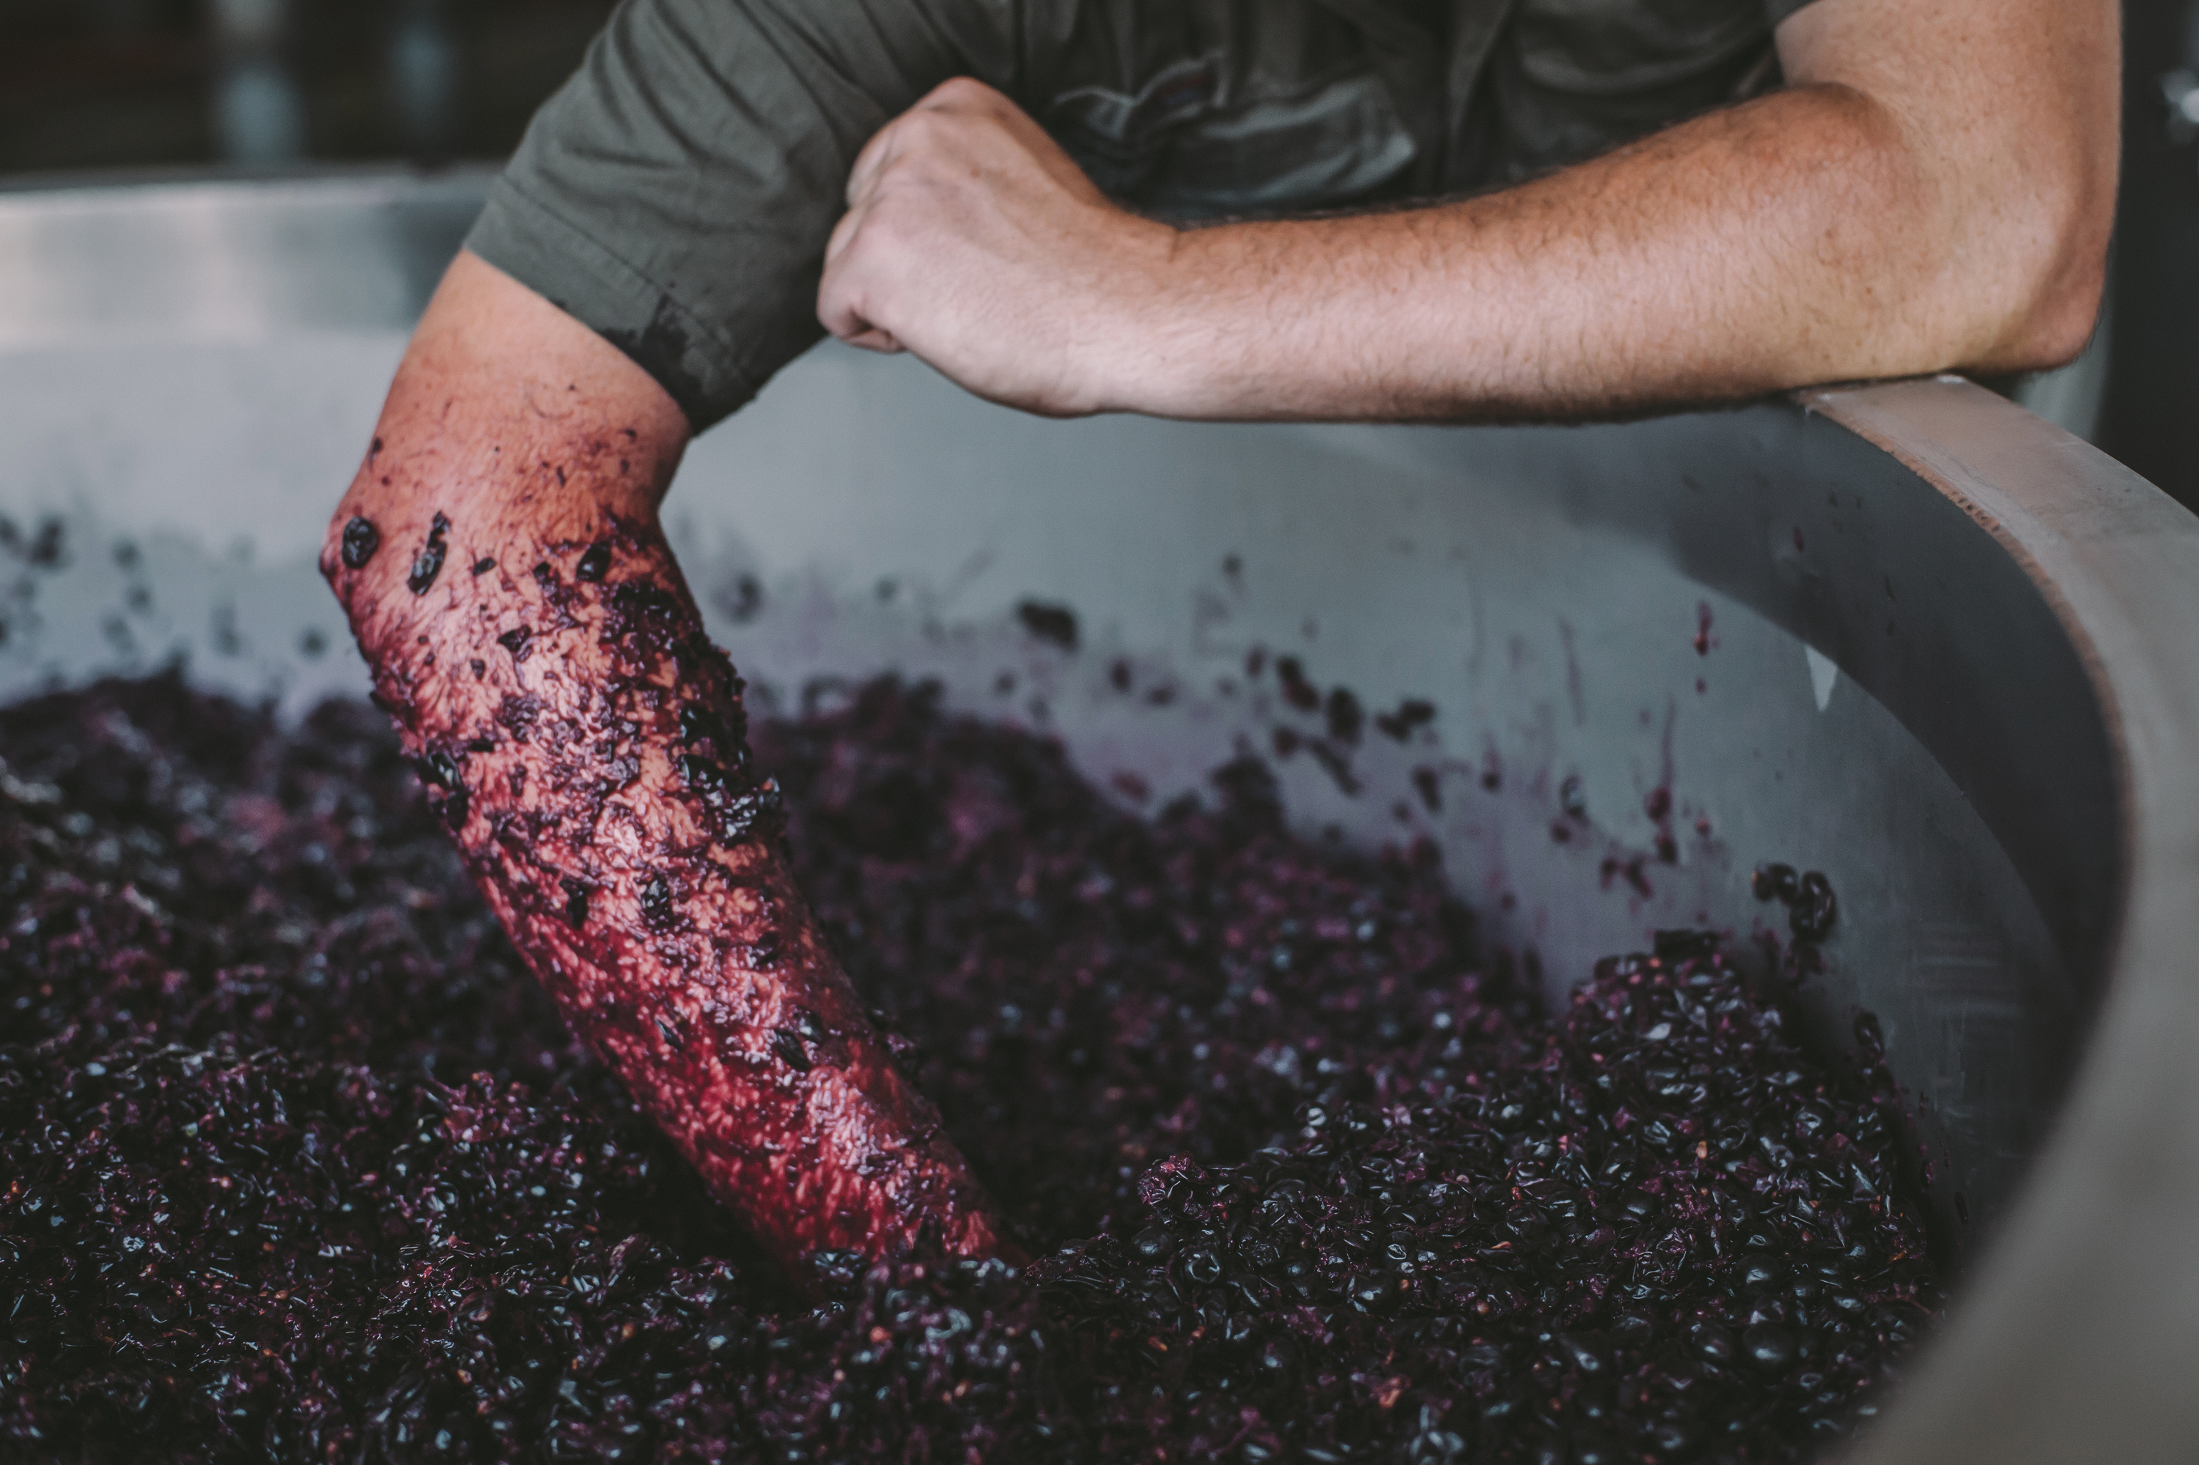
Today we’ll cover...
ハンター・ヴァレーの歴史
地勢、気候、土壌
ブドウ栽培とワイン醸造
古木
代表的な品種

Slide 7
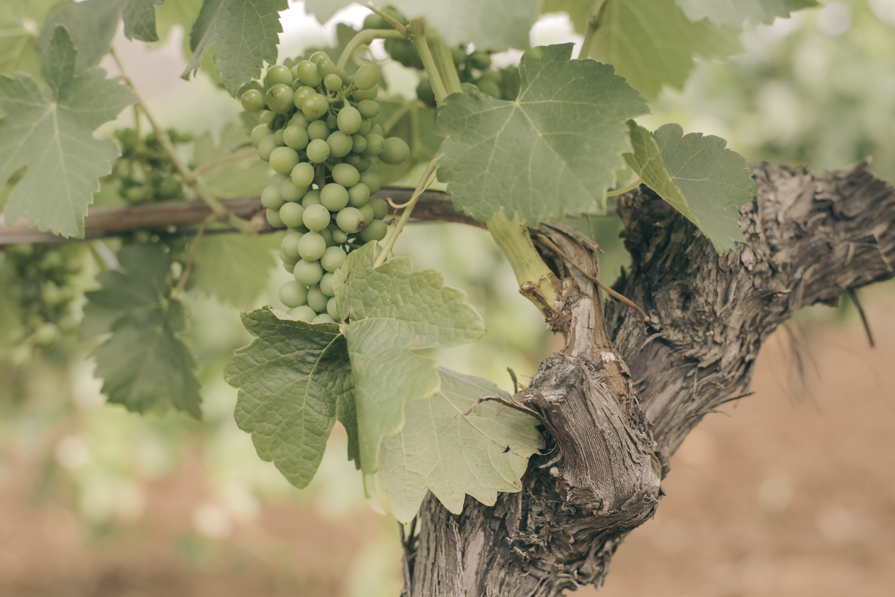
1820年代
HUNTER VALLEYの歴史
オーストラリア
ワインのパイオニア
1830年代
1800年代中盤
ヨーロッパ人の入植者が
ブドウを植え始める
初期の開拓者のうち、スコットランドから移住したジェームズ・バズビーはヨーロッパからブドウの穂木を持ち込み、ハンター・バレーの設立に
貢献した。
ヘンリー・リンデマン医師がオーストラリアに移住、すぐに彼の造るワインの素晴らしさが
知れ渡る。
リンデマン医師は地元のブドウ畑協会の代表に就任し、セミヨン、ヴェルデーリョ、シラーズなど主要品種の確立に貢献した。

Slide 8
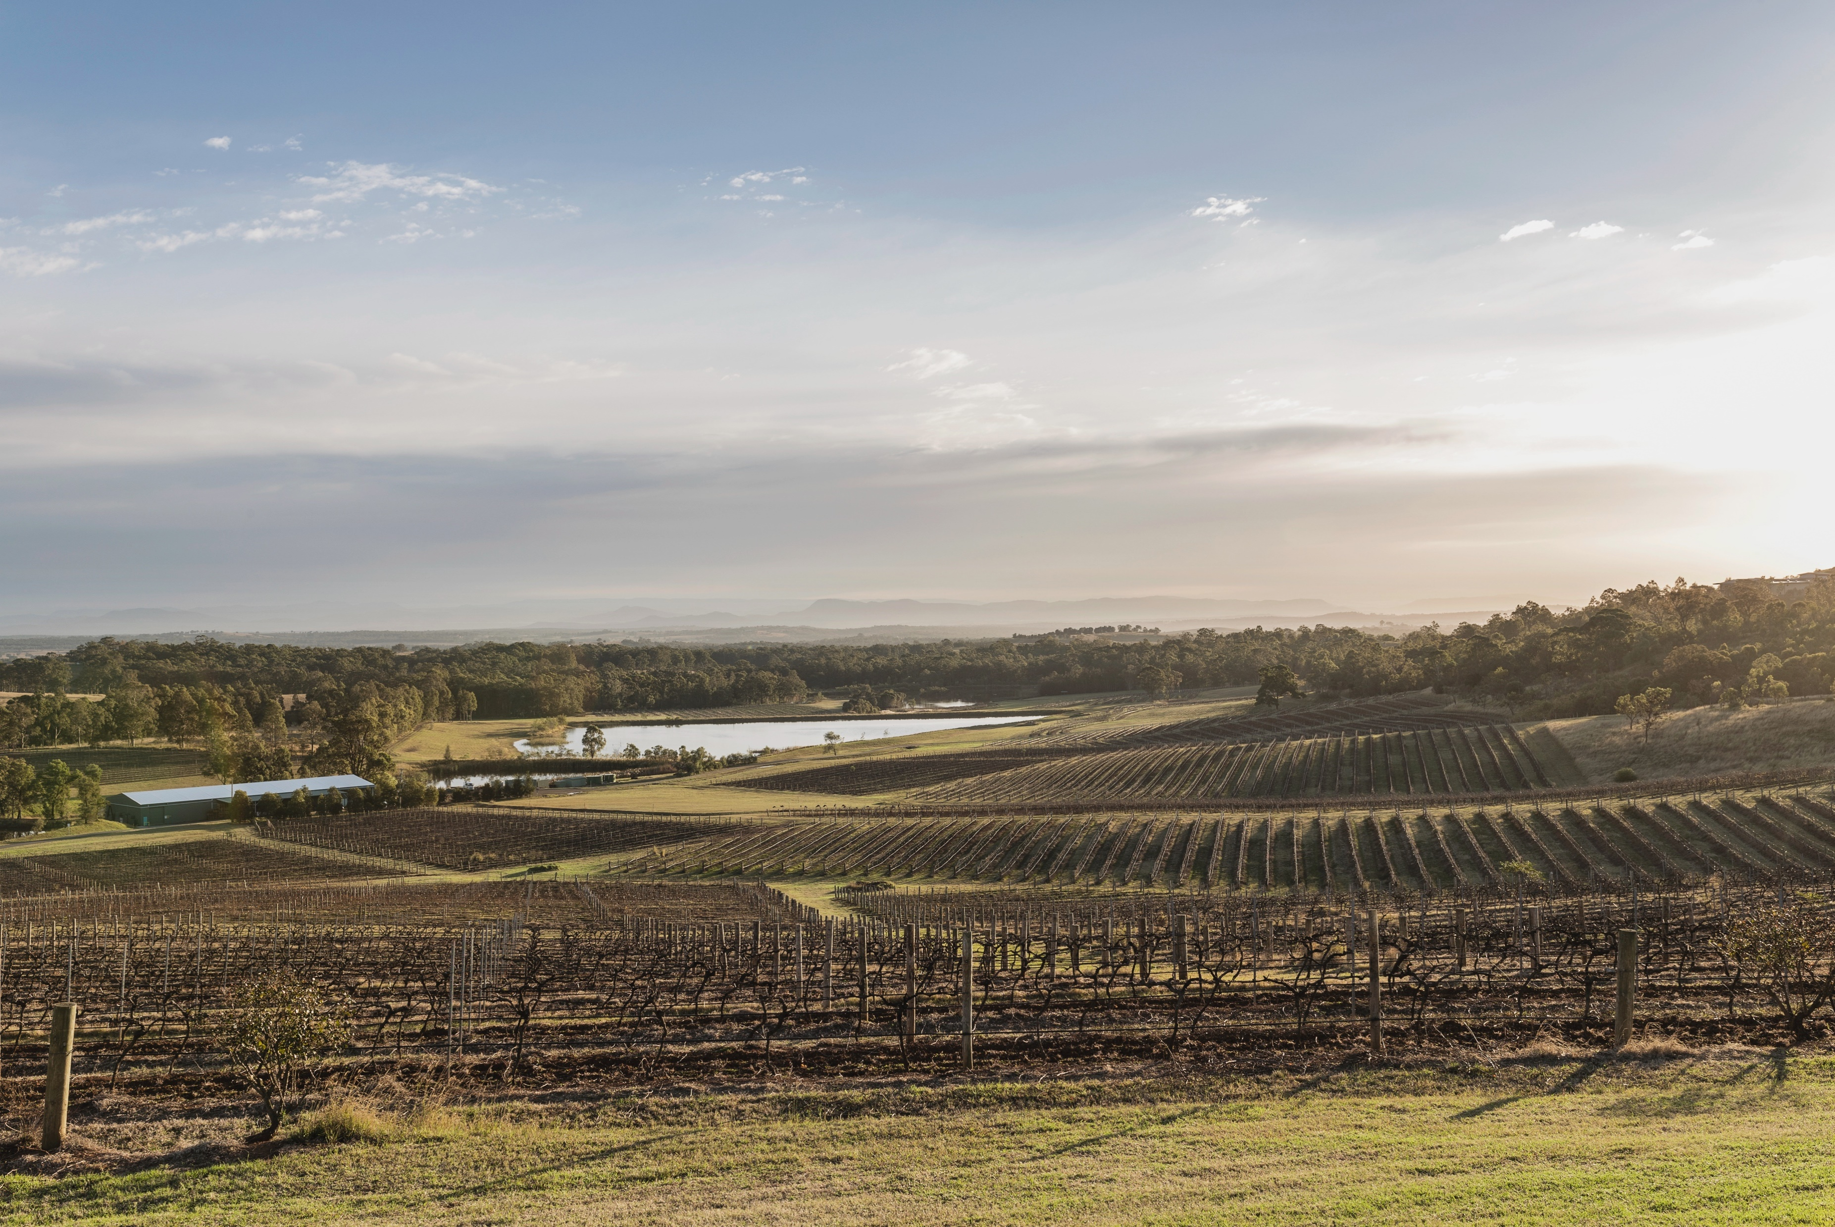
1900年代初期
現在
現在世界最古のシャルドネと
されるティレルズのHVDヴィンヤードが植えられる。
ポコルビンがワイン産地としての名声を高め、モーリス・オーシェアと一家が、後に歴史的に重要な畑となるマウント・プレザントの土地を購入する。
オーストラリアで最も来訪者数の多いワイン産地のひとつとなる。世界トップクラスのセミヨン、
シャルドネ、シラーズを生産し、人々を魅了し続けている。
1800年代後半
1900年代後半
ハンター・ヴァレーは国内外で
世界有数のワイン産地としての
名声を確立。その道を切り開いた
パイオニアの中には、ティレル家、タラック家、ウィルキンソン家、
ドレイトン家などがある。
ペンフォールズがワイボング・
パークに600エーカーの土地を確保し、
アッパー・ハンター地区におけるブドウ栽培の新たな一歩を踏み出す。
ハンター・ヴァレーのワイン産業は
この頃から繁栄し始め、卓越したセミヨンは特に広く知られるようになる。
Notes:
お勧めの考察ポイント
ハンター・ヴァレーの険しい地形や厳しい栽培条件にも関わらず、初期のワインメーカーたちがハンター・ヴァレーにこだわり続けた理由は何だったと思いますか？

Slide 9
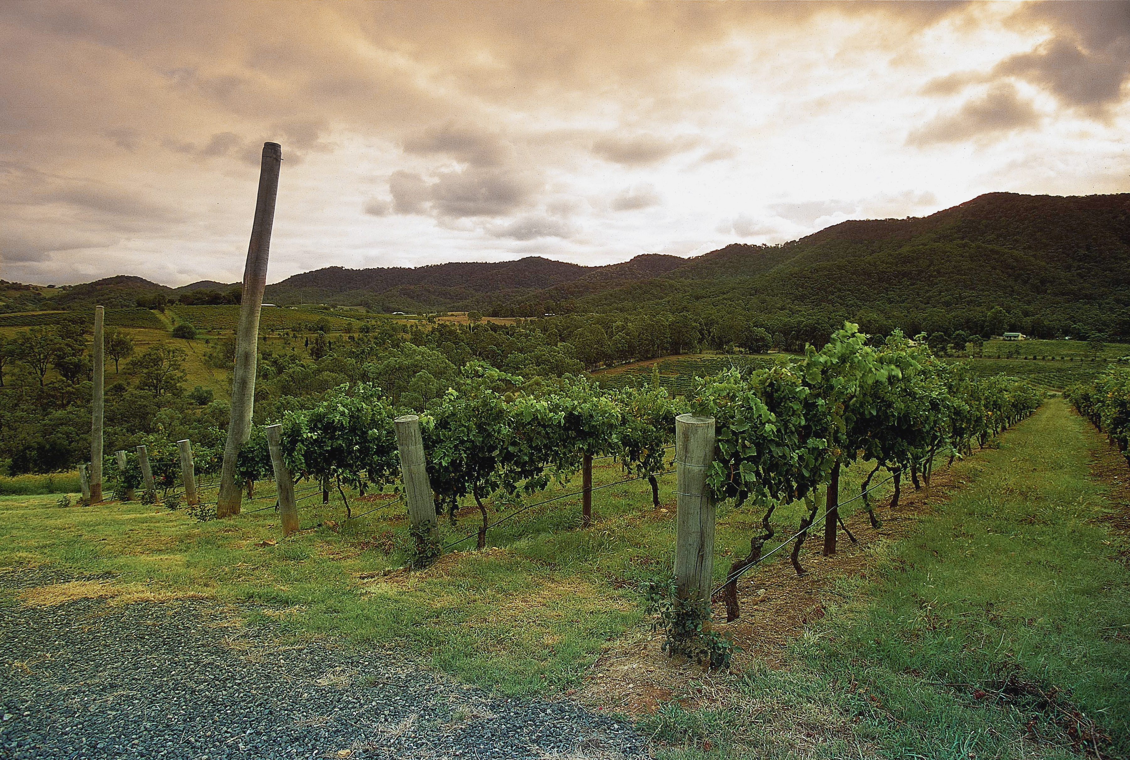
自然豊かで
温暖な
ワイン産地
ハンター・ヴァレーは、地理的に
以下のように分類される :
ハンター地区
ブローク・フォードウィッチ小地区
ポコルビン小地区
アッパー・ハンター小地区
Notes:
ブローク・フォードウィッチはローワー・ハンター地区にあり、北西のアッパー・ハンター・ヴァレーと、東のポコルビンの間にあります。
大陸の影響を受け、ローワー・ハンターの中でも特に温暖な地域のひとつであり、これはブロークン・バック・レンジの丘陵によって海風から部分的に守られているためです。
ローワー・ハンター・ヴァレーのブドウ畑のほとんどはポコルビンにあり、ここが渓谷の中心にあたり、数多くのワイナリーやレストランがあります。
周囲の山脈は雲をもたらし、午後の涼しい海風を取りこむことで夏の暑さが緩和されます。
- ポコルビンよりも内陸に位置するアッパー・ハンターでは、一般的に気温が高く、海からの涼しい風が届かないため暑い日がより長く続きます。

Slide 10

気候
亜熱帯性気候
超高
1000m +
(>3,280ft +)
海洋の影響
高
750–999m
(2,460–3,279ft)
ハンター・
ヴァレーの標高
22–254M (72–833FT)
中間
500–749m
(1,640–2,459ft)
低
0–499m
(0–1,639ft)
Notes:
–気候は、春と夏の間には温暖で高湿度の日が続き、秋と冬には寒い夜が続く特徴があります。 雨、湿気、雲の多さ、そして穏やかな海からの風が気温の高さを和らげます。雨は主に夏に降りますが、年によっては収穫期にも降ることがあります。
– 生育期の降水量 : 527mm (20.7in).
– 1月の平均気温: 23.1°C (73.6)°F.

Slide 11
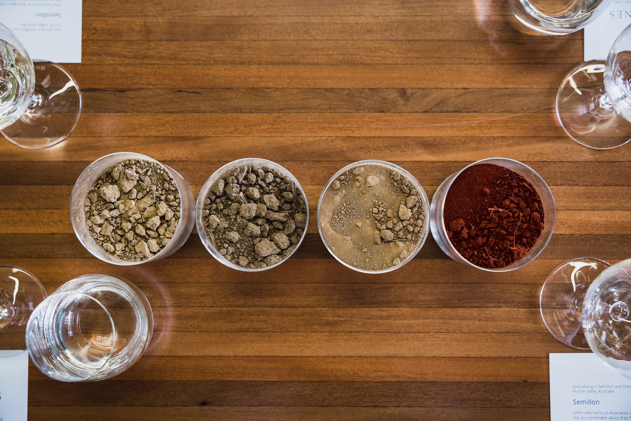
土壌
地域により異なる
シラーズは砕けやすい赤色二層土壌と、
ロームに最適
セミヨンは砂質の沖積土壌の平野に最適
Notes:
ハンター・ヴァレーは太古の海底であった場所に位置し、長い年月をかけて表層が岩石、頁岩、石炭へと圧縮され、今日の多様で豊かな地形と土壌を形成しています。
ブドウは通常、緩やかな丘陵地の、緩やかな勾配や平坦な場所で育ちます。
土壌は地域によって異なり、ローワー・ハンター・ヴァレーでは砂質の沖積平野から深いロームや破砕性の赤色二層土壌まで、アッパー・ハンターでは河川により沖積されたアルカリ性粘土ロームに黒いシルトローム土壌が重なりあっているのが特徴です。
考察ポイント:
ハンター・ヴァレーならではのワイン生産地として難しさは何でしょうか？それがワインにどのような影響を与えていると思いますか？
ハンターヴァレーの生産者が、温暖な気候をどのように生かしているのでしょうか？

Slide 12
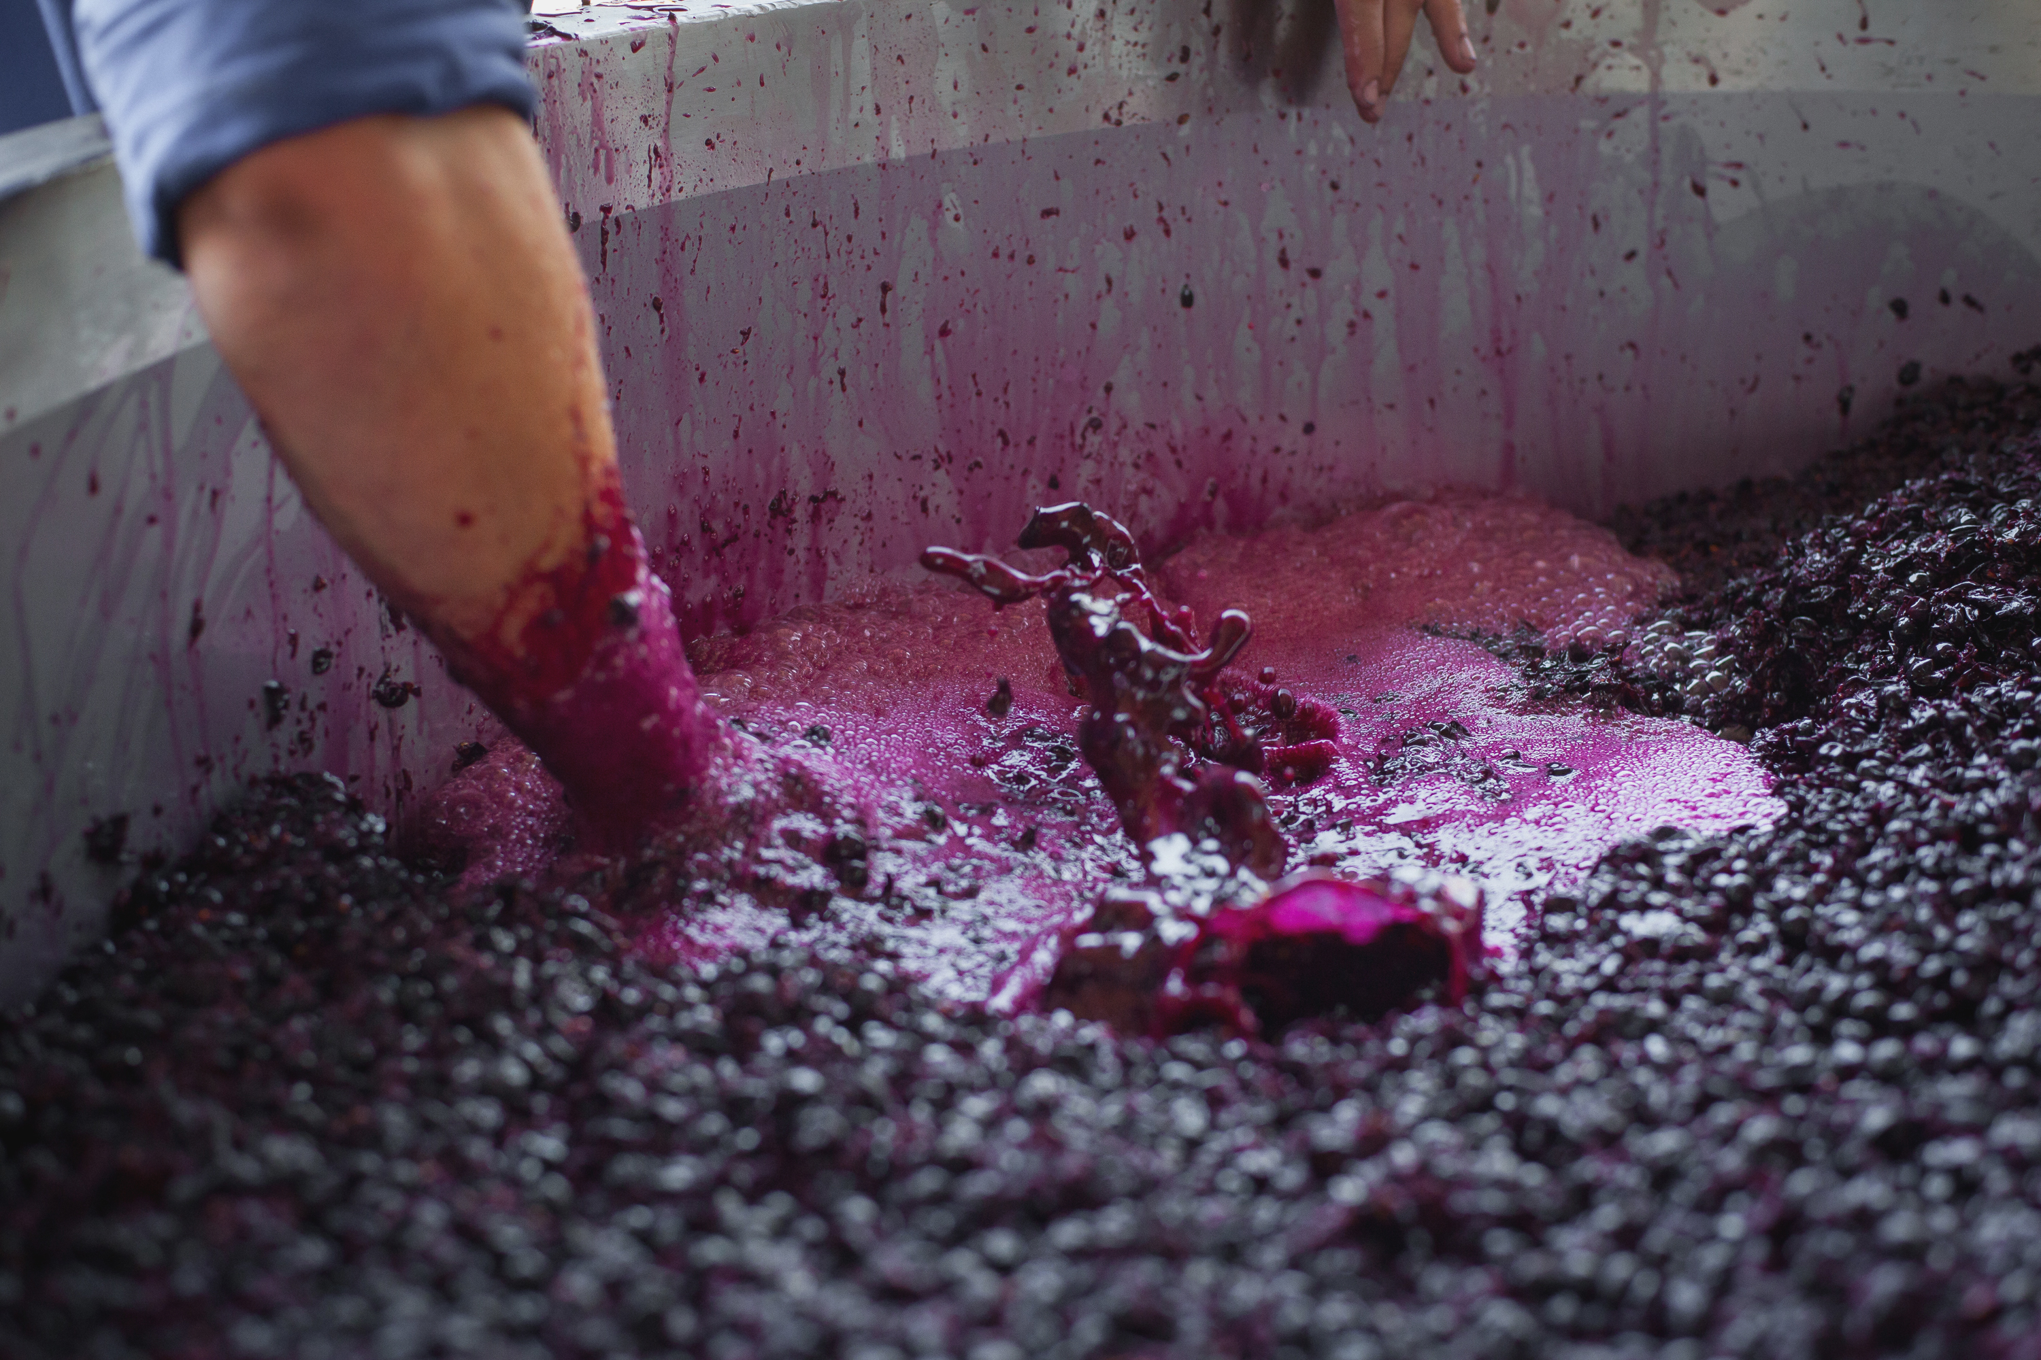
HUNTER VALLEYの
ブドウ栽培と
ワイン醸造
逆境を乗り越えて
成功

Slide 13
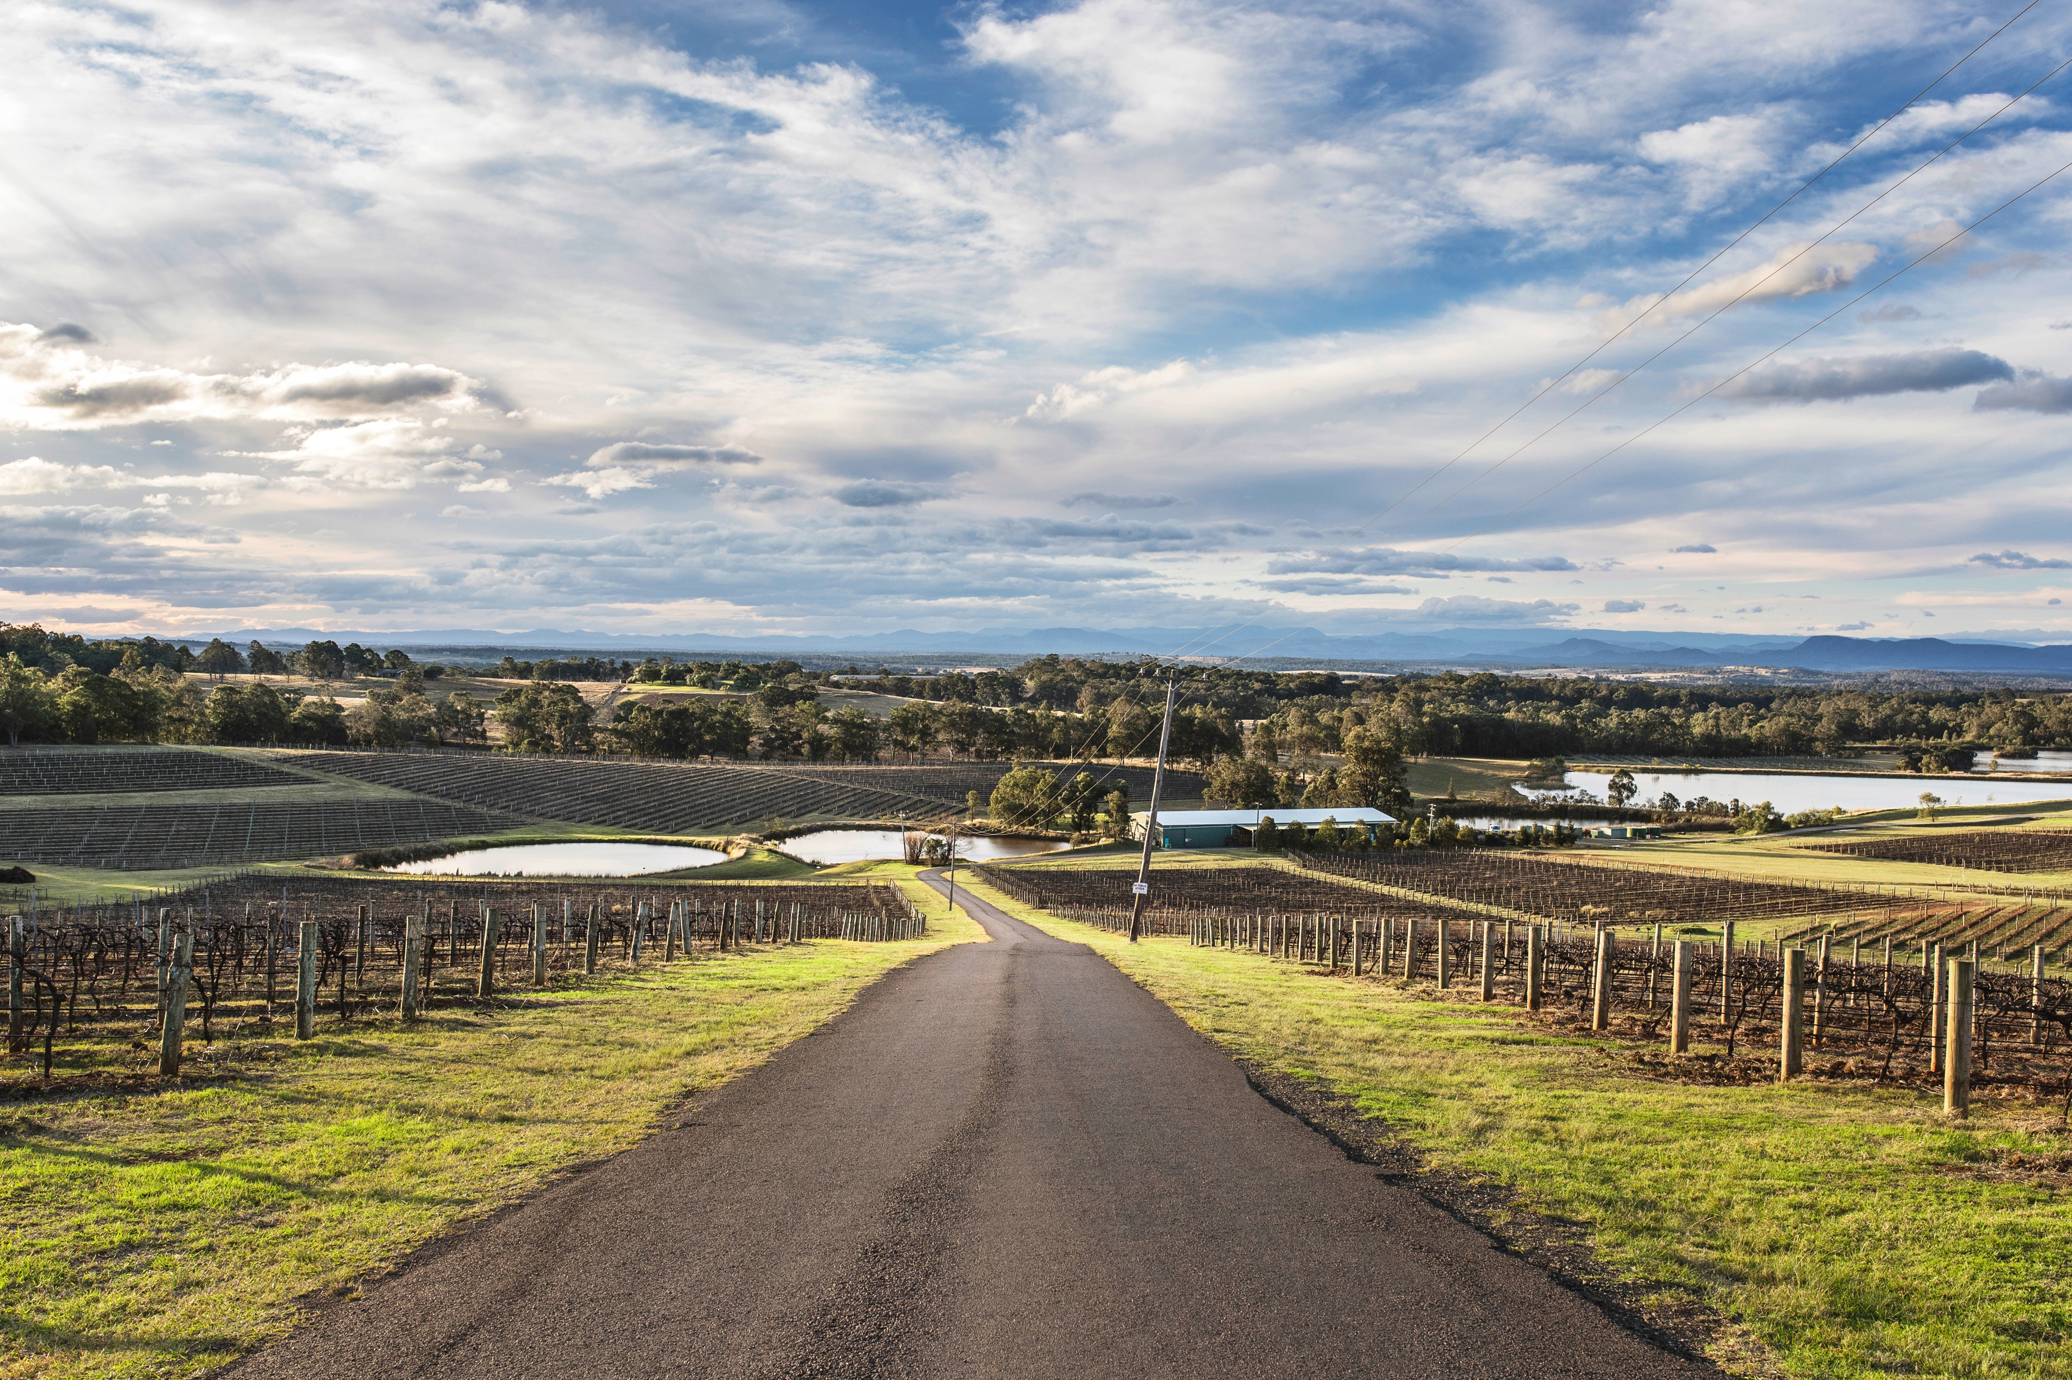
ブドウ農家たちの
困難とメリット
気候や市場の変化に対応する
熟練生産者たちの歴史
量より質を重視
代表的な品種 セミヨン、シャルドネ、
シラーズ
亜熱帯気候、多雨、夏の嵐などが
もたらす困難
Notes:
ハンター・ヴァレーはオーストラリアで最も温暖なワイン産地です。温暖な気候、湿度、多雨、夏の嵐のリスクなど、ハンター・ヴァレーのブドウ農家にとっては脅威の連続で、生産者たちは長い伝統の中で気候と市場の変化に適応してきました。
キャノピーマネジメントを用いてブドウの房に陰を作り、果実への日照量を最適な状態に保ちます。
キャノピーマネージメントには灌漑の管理や剪定、摘心、摘房、除葉、新梢の誘引などの技術も含まれます。
さらにより継続的なキャノピーマネジメントとして、仕立て方の選択、台木の使用、畝の間隔を調整することなどが含まれています。

Slide 14
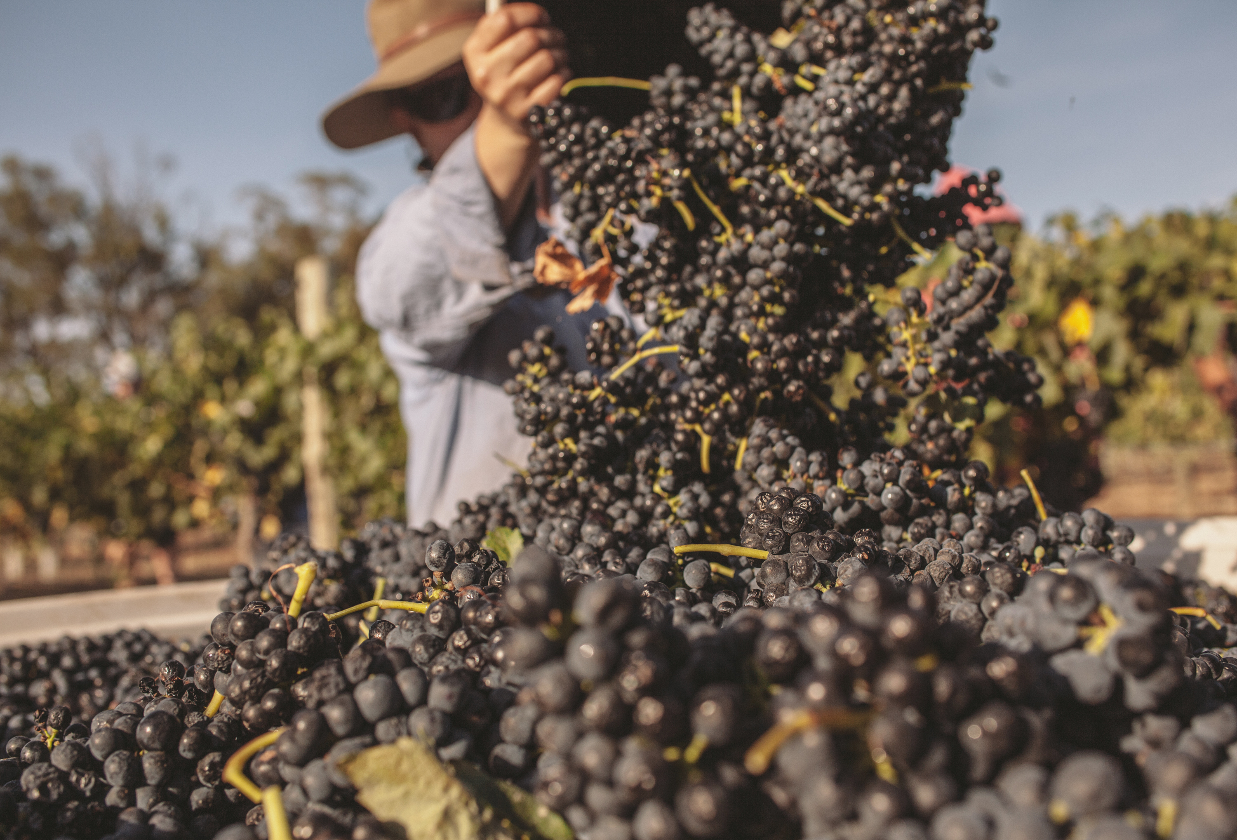
収穫
1月上旬から2月中旬
オーストラリアのほとんどの産地に
比べ早期に行われます

Slide 15
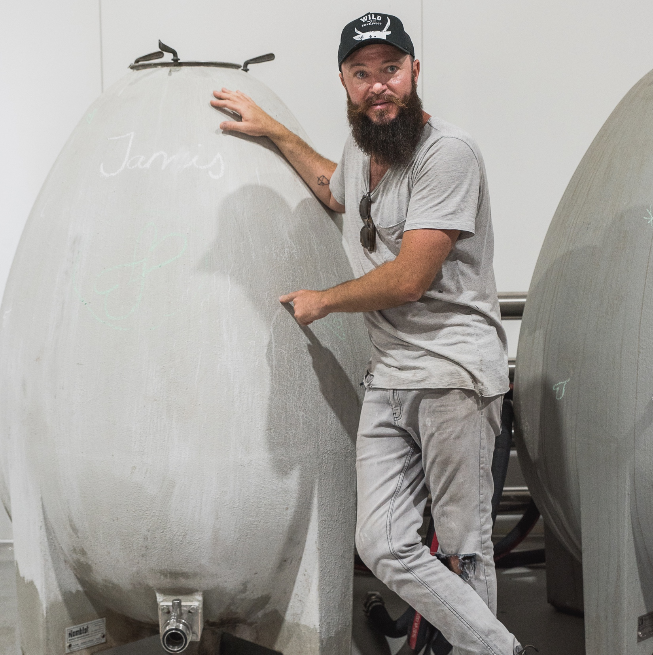
ワイン醸造
プレミアム品質への
こだわり
長いワイン造りの歴史
「新世代」の革新的な醸造家たち
最小限の介入、酸化防止剤無添加のセミヨン、
オルタナティブ品種、シラーズと
ピノ・ノワールのブレンド
Notes:
ハンター・ヴァレーのような温暖で湿度の高い気候下では、本来卓越した特徴を持つセミヨンを生み出すことは不可能に思えます。
しかしハンターのセミヨンはこの産地で最も高く評価されている品種の一つです。
細部にまで気を配る丁寧なワイン醸造がその鍵となります。
ブドウは低糖度（通常アルコール度数10－11％）で、果実由来の酸が高い、早い時期に収穫されます。
ワイナリーで細心の注意をもって丁寧に取り扱い、果皮や種子との接触を最低限に抑えながら破砕したのち、低温で発酵、安定化（清澄、濾過等の工程を含む）を行った上で瓶詰めされます。
お勧めの考察ポイント:
ハンター・ヴァレーの生産者たちは、厳しい気候条件、小さな生産規模といった困難をどのように乗り越え、オーストラリアで最高の産地の一つとして確立してきたのでしょうか？
- ハンター・ヴァレーは、どのようにワインのトレンドの変化を受け入れてきたと思いますか？

Slide 16
成長し続ける歴史
古木
1860年代にまで遡るブドウ畑
世界最古のシャルドネ
古木の栽培面積が非常に広く、
その多くは自根のシラーズ
Notes:
ハンター・ヴァレーには、ワイン造りの伝統を何世代にも渡って受け継いでいるワイン造りの一族が多く暮らしており、彼らの多くがオーストラリア最古のブドウの樹と何らかの関わりを持っています。
1867年に植えられたシラーズや1899年に植えられたセミヨンなど、国際的にも価値の高いブドウが今も大切に育てられています。ハンター・ヴァレーには、1908年に植えられたティレルズのHVD「オールド・ヴァインズ」ヴィンヤードをはじめ、シャルドネの古木も数多く存在しています。
追加情報：
オーストラリアの古木についてのさらに詳しい情報は、www.australianwinediscovered.com からダウンロードしていただけます。

Slide 17


HUNTER VALLEYの
トップ５品種
SEMILLON
SHIRAZ
CHARDONNAY
VERDELHO
TEMPRANILLO
セミヨン
27%
シラーズ
24%
シャルドネ
23%
ヴェルデーリョ
15%
テンプラニーリョ
2%
Notes:
ここからは準備した複数のワインを試飲し、話し合ってみましょう。
ハンター・ヴァレーは素晴らしいシャルドネ、シラーズの他に、世界でも最高品質、かつ独自のスタイルのセミヨンを生み出すことで知られています。また、温暖な気候に適した新興品種でも知られています。

Slide 18
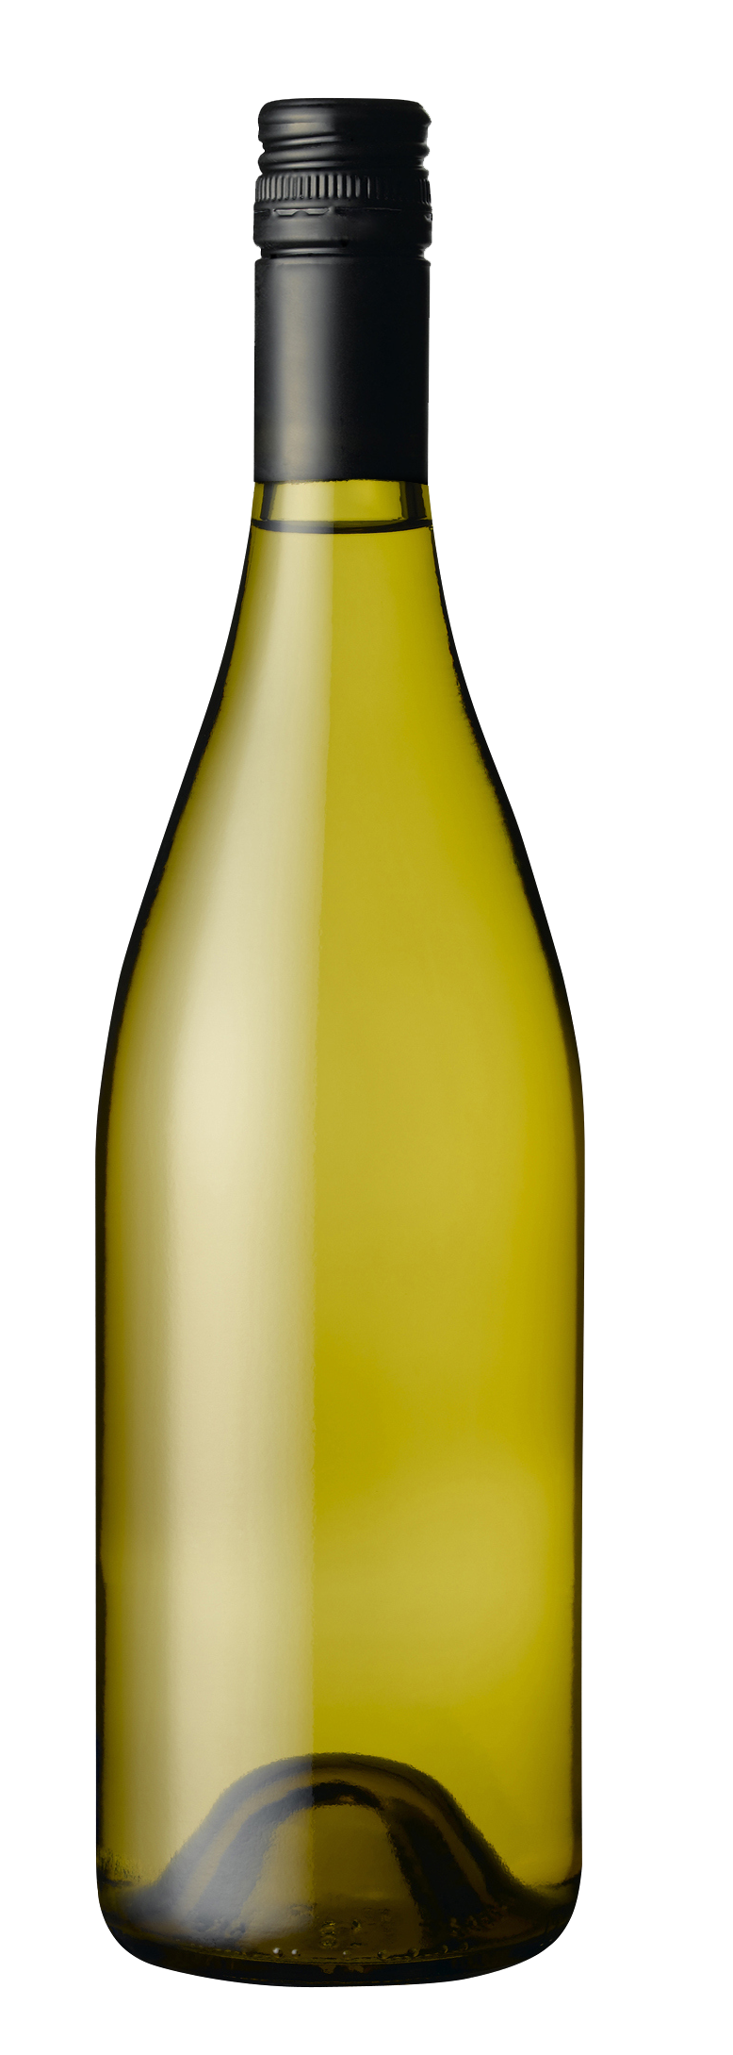
セミヨン（若々しい）
特徴
若く、
樽を使わない
スタイル
色調
セミヨン（若々しい）
ライト
ミディアム
フル
ボディ
典型的な味わい：
レモン
青リンゴ
カリン
辛口
中辛口
甘口
甘み
SEMILLON
未使用/低い
ミディアム
高
典型的な二次フレーバー：
オーク
ハーブ
芝生
酸
8%
10% – 11.5%
17%
アルコール
Notes:
セミヨンはハンター・ヴァレーを代表する白ワイン品種です。瓶詰めされた直後は水のように透明で切れがあり、デリケートで石灰を思わせるミネラルが感じられます。酸が強く低アルコールで、最高品質のものは5年程度の瓶熟成を経ることで、樽熟成を一切していないにも関わらず、蜂蜜やトースト、ナッツといった、樽熟成したワインのような特徴を表すようになります。このようなセミヨンは20年以上熟成させることが可能です。熟成したハンター・セミヨンの決定的な特徴は、数十年熟成を経た後も果実由来の味わいと、その核となるレモンのような酸を維持していることです。

Slide 19
セミヨン（瓶熟成）
特徴
瓶内熟成
樽不使用
色調
セミヨン（瓶熟成）
ライト
ミディアム
フル
ボディ
典型的な味わい：
レモン
リンゴ
カリン
イチジク
辛口
中辛口
甘口
甘み
SEMILLON
未使用/低い
ミディアム
高
典型的な二次フレーバー：
オーク
トースト
藁
蜂蜜
スイカズラ
バニラ
酸
8%
10% – 11.5%
17%
アルコール

Slide 20
シャルドネ
特徴
色調
シャルドネ
典型的な味わい：
レモン
リンゴ
熟した桃
柑橘類
ネクタリン
メロン
マンゴー
パイナップル
ライト
ミディアム
フル
ボディ
辛口
中辛口
甘口
典型的なオーク樽熟成の風味：
甘み
CHARDONNAY
未使用/低い
ミディアム
高
トースト
ヴァニラ
バター
トフィー
蜂蜜
クレーム・
ブリュレ
シナモン
ココナッツ
ヌガー
トーストアーモンド
スパイス
チョーク
ミネラル感
オーク
酸
8%
12.5% – 14.5%
17%
アルコール
Notes:
ハンター・ヴァレーはオーストラリアでも特に早くからシャルドネを栽培している産地です。
シャルドネがオーストラリアのアイコンとして確立される過程で、ハンター・ヴァレーは大きく貢献しました。
ハンターのシャルドネといえば、かつては「サンシャイン・イン・ザ・ボトル」と呼ばれるほどにビッグで樽香が強く、芳醇でバターのような味わいを持つものが主流でしたが、この15年間でルネッサンスを遂げました。
今も濃い味わいのシャルドネも作られていますが、以前よりも樽の影響が控え目になっています。

Slide 21

シラーズ
特徴
色調
シラーズ
典型的な風味：
コショウ
ブラックベリー
スパイス
プラム
ダーク・チェリー
チョコレート
コーヒー
ライト
ミディアム
フル
ボディ
辛口
中辛口
甘口
甘み
SHIRAZ
未使用/低い
ミディアム
高
オーク
タンニン
酸
8%
17%
13.5% – 15.5%
アルコール
Notes:
かつて、この温暖で湿度の高い地域のシラーズは、フルボディで重いものがほとんどでした。現在ではミディアムボディで果実の甘味が低く、複雑で食事に合わせやすいワインを造っています。
若いハンターのシラーズは、レッド・ベリーやダークベリー、スパイスなどの味わい、細やかで柔らかなタンニンを持ち合わせています。熟成すると複雑さは増し、土や皮革のようなニュアンスと美しい香りが現れます。さらにシルクのような滑らかさと優雅を兼ね備えた、滑らかで素晴らしく複雑な、何層にも味わいの重なるワインとなります。

Slide 22
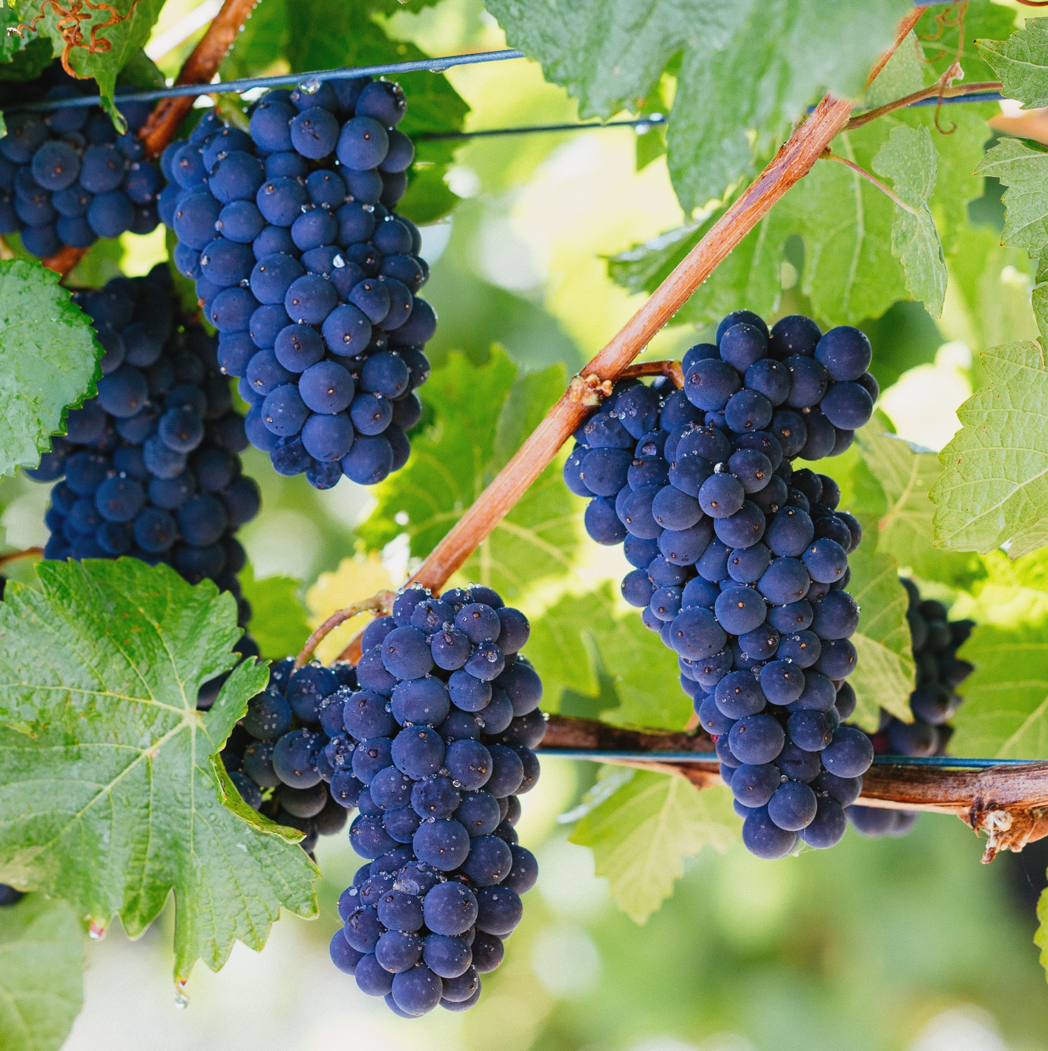
その他の
注目品種
ヴェルデーリョ
ピノ・ノワール
テンプラニーリョ
カベルネ・ソーヴィニヨン

Slide 23
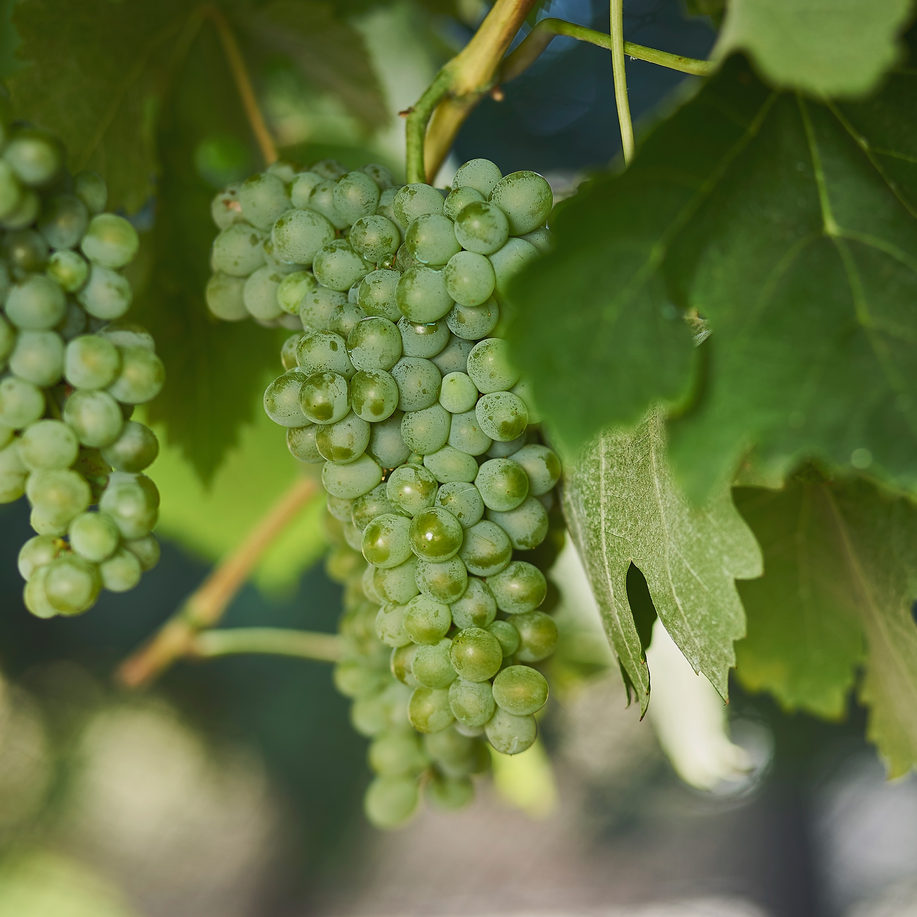
新興品種
ピノ・グリ/グリージョ
フィアーノ
ゲヴュルツトラミネール
カベルネ・フラン
バルベーラ
サンジョヴェーゼ
Notes:
お勧めの考察ポイント
– 若いハンター・ヴァレーのセミヨンにはどのような特徴があり、熟成と共にどのように変化していくでしょうか。
– バロッサ・ヴァレーのシラーズと、ハンター・ヴァレーのシラーズを比較したとき、典型的な違いとはなんでしょうか。

Slide 24
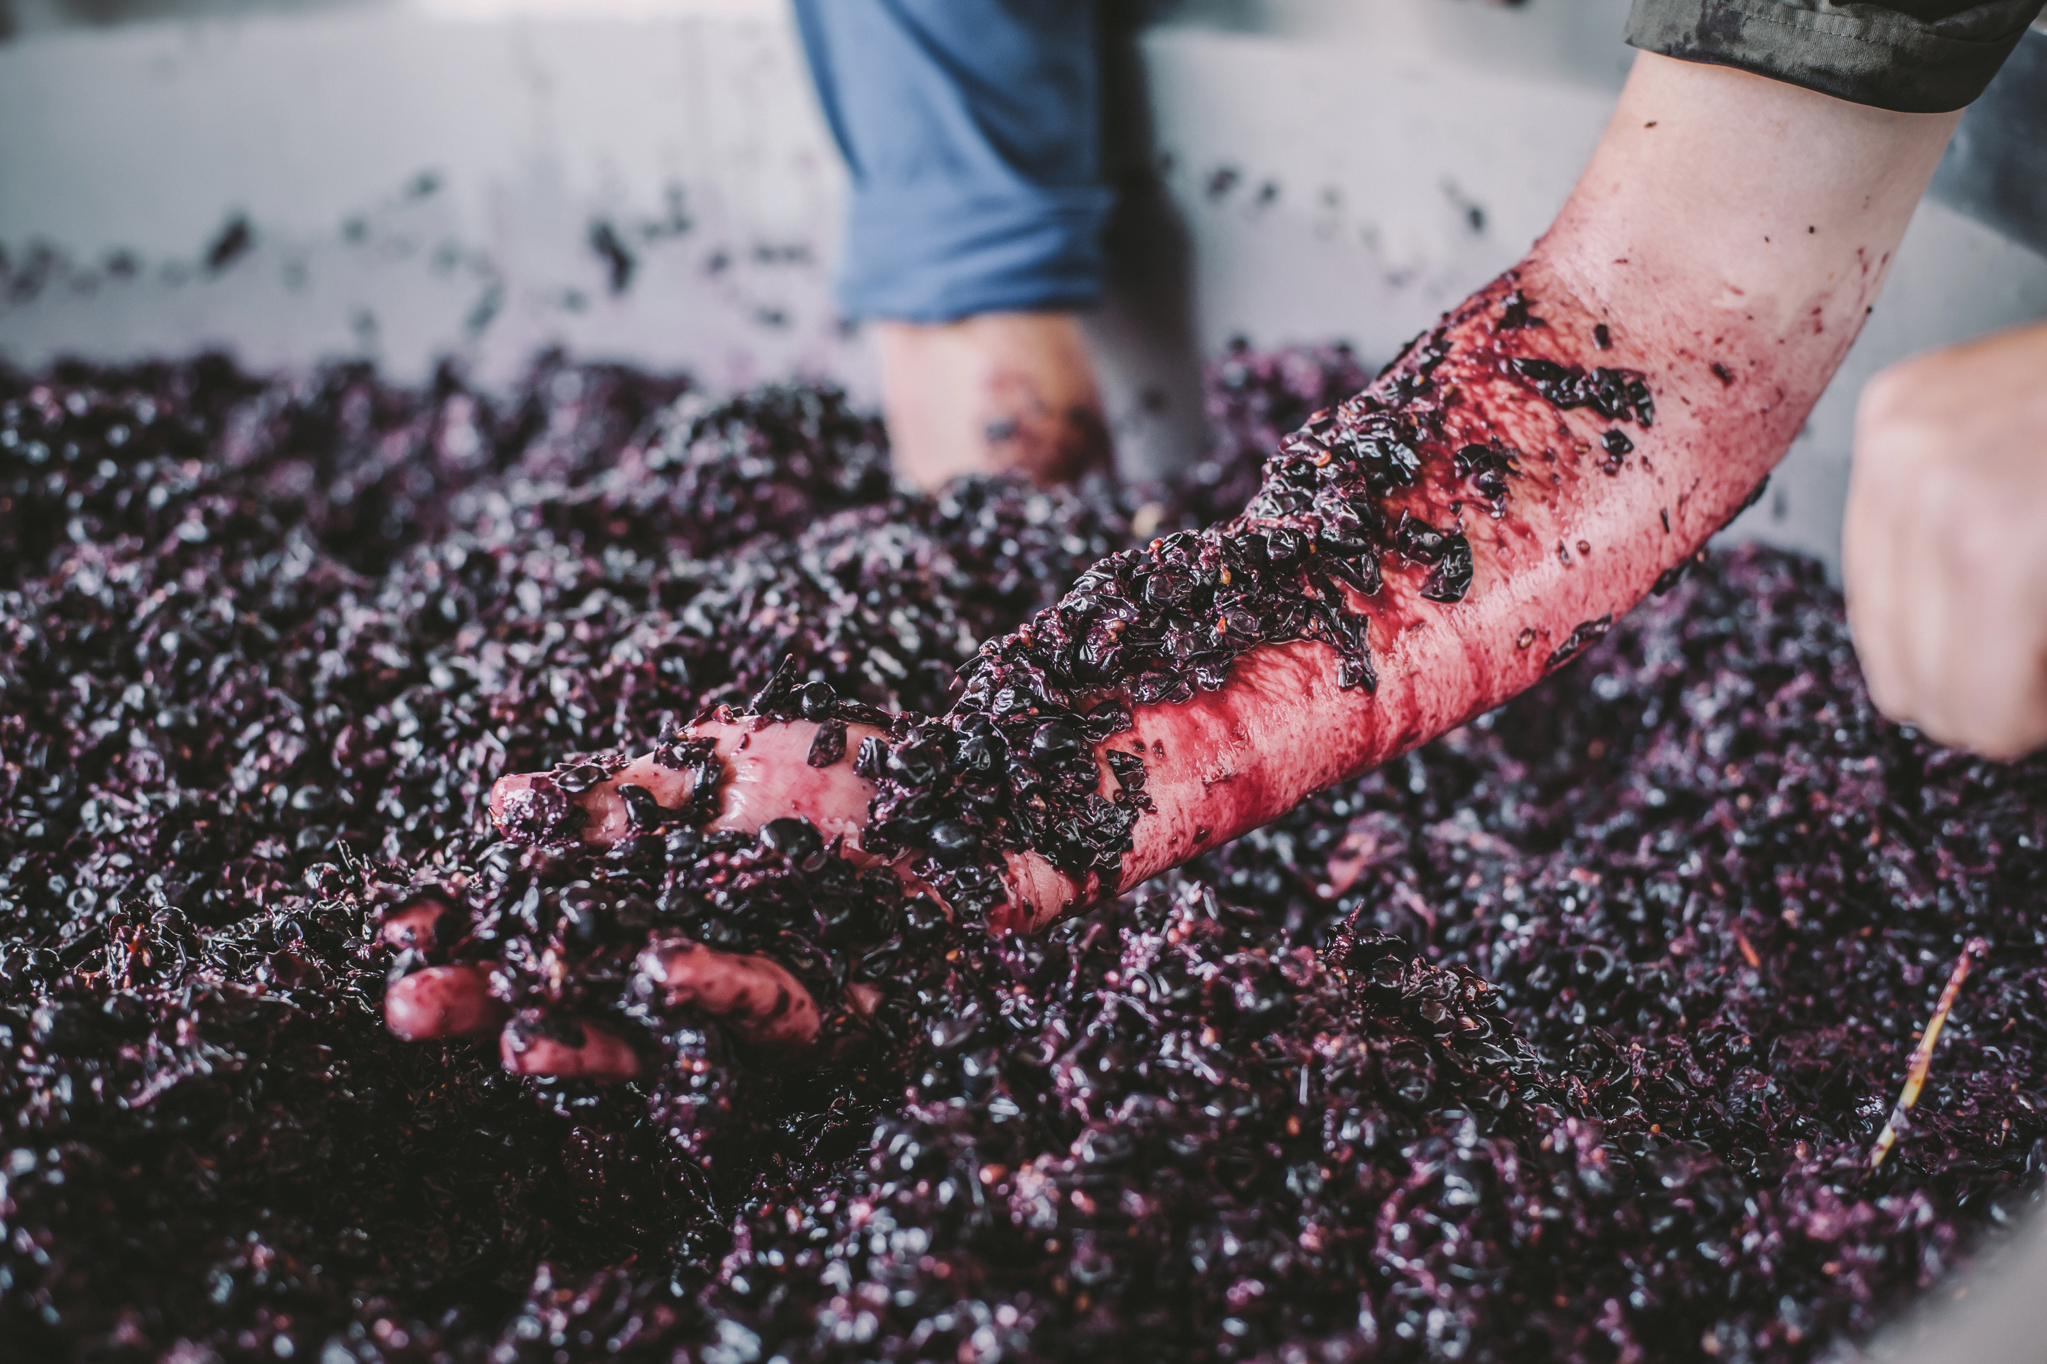
象徴と
革新
年を重ねるごとに
発展してゆく歴史的ワイン産地

Slide 25
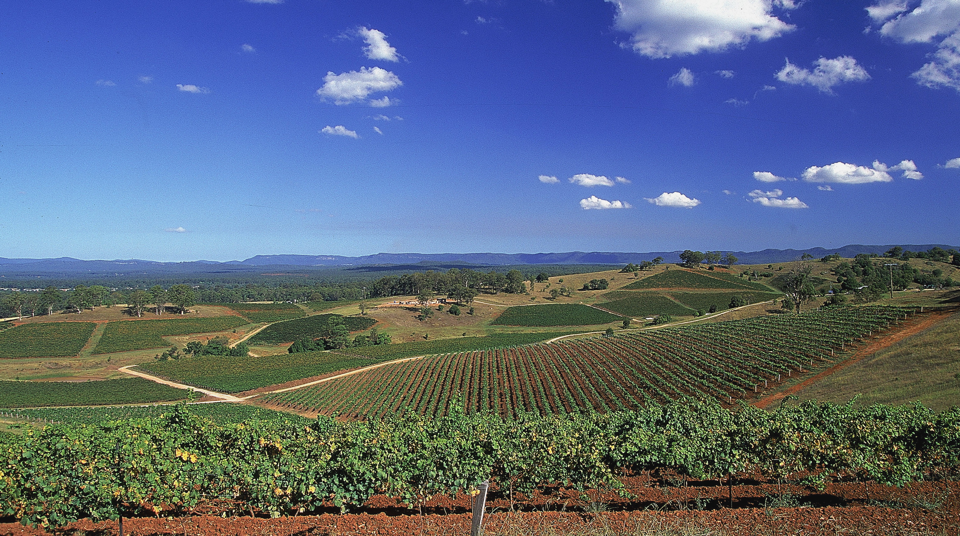
ありがとうございました
Notes:
他のプログラムや資料はこちらwww.australianwinediscovered.com
お問合せはこちら（英語のみ）discovered@wineaustralia.com

